Slide 1
Josef Kraus, Ph.D

Slide 2
Udržitelnost schopností ozbrojených sil ČR
V důsledku škrtů se prohloubilo riziko, že do roku 2020 nebude dosaženo množiny schopností potřebných pro zajištění všech stávajících funkcí ozbrojených sil a naplnění souboru politicko-vojenských ambicí.
Životnost systémů končí ve vlnách 2015 a 2020
(nadzvukové letectvo, letištní radiolokátory, raketové komplety 2K12 KUB, 120mm minomety, modernizace či nahrazení bojových vozidel pěchoty, dělostřelectva a ženijní techniky)

Slide 3
Ambice a schopnosti AČR
Rozevírají se tím nůžky mezi ambicemi a schopnostmi
Ambice je žádoucí cílový stav a je rozložena v delším časovém období
Plánovaná plná operační schopnost OS v roce 2025 (reálné pouze za finanční stability a navýšení rozpočtu)
Schopnosti vyjadřují způsobilost OS efektivně působit v krizových situacích a válečných konfliktech. Jsou podmíněny dostatkem připraveného personálu, odpovídající organizační strukturou, kvalitou výzbroje a techniky…

Slide 4
Koncepce výstavby AČR 2025
Schváleno 2015
Pestrost hrozeb = AČR budována jako vyvážená, rovnoměrně rozvíjeny schopnosti všech jejich druhů vojsk
Schopnost čelit konvenčnímu symetrickému protivníkovi, i asymetrickým hrozbám
Zdrojový rámec – růst ekonomiky ČR o 2% HDP ročně a Smlouva koaličních stran o zajištění obrany ČR – růst na 1,4% HDP
Personální zabezpečení - 24 000 vojáků z povolání, 3 600 občanských zaměstnanců a do 5 000 vojáků v aktivní záloze
Hodnocení materiální stránky - na konci životního cyklu a je morálně a fyzicky zastaralá
Dislokace útvarů – zůstává stejná

Slide 5
Koncepce výstavby AČR 2025 - síly
Pozemní síly
Mechanizované vojsko – udržení brigády, nahrazení starého BVP, modernizace či náhrada tanků
Dělostřelectvo – koncentrace na dostřel 40 km a palebnou podporu
Ženijní vojsko – podpora a nasazení doma
Vzdušné síly
tvořeny taktickým, vrtulníkovým a dopravním letectvem, PVO a řízení a průzkum
Taktické letectvo – obrana vzdušného prostoru ČR, podpora pozemních sil + air policing
Vrtulníkové letectvo – podpora pozemních sil, bitevní vrtulníky nahrazeny víceúčelovými
Dopravní letectvo – přeprava materiálu a osob na krátkou a střední vzdálenost, strategická přeprava v rámci mezinárodních programů

Slide 6
Koncepce výstavby AČR 2030 (2019)
Update hrozeb
Nestabilita globálního bezpečnostního prostředí
Nárůst významu kybernetických hrozeb
Výrazné zkrácení varovací doby pro přípravu AČR
Stabilní zdrojový rámec – 2 % HDP od 2024
Požadované schopnosti: klasika + zajištění kyberbezpečnosti, zavedení dronů
Důraz na udržení schopnosti a rozvoje taktické letectva

Slide 7
Koncepce výstavby AČR 2030 - SWOT

Slide 8
Koncepce výstavby AČR 2030 - personál
Do roku 2030 chybí ve struktuře 3 000 vojáků z povolání
Snaha neslevit z kvalitativních požadavků
Ideální poměr uvnitř struktur 20 % důstojníci, 30 % praporčíci a 50 % poddůstojníci a mužstvo, z toho 13 % občanští zaměstnanci
Zatraktivnění zaměstnání
Zlepšení životních podmínek personálu
Systém řízení kariér

Slide 9
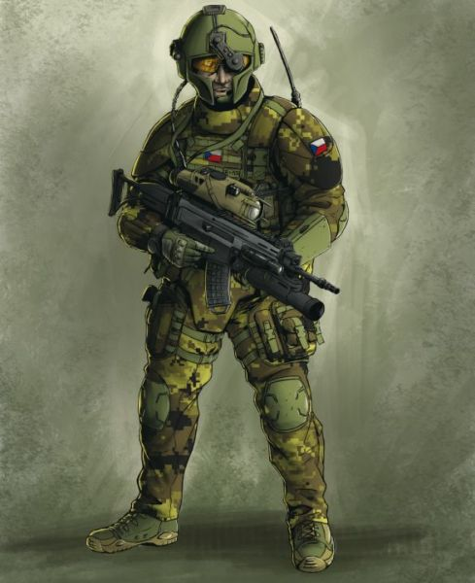
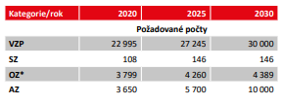
Koncepce výstavby AČR 2030 - personál
VzP 26 928 (30 000)
AZ 4 191 (10 000)

Slide 10
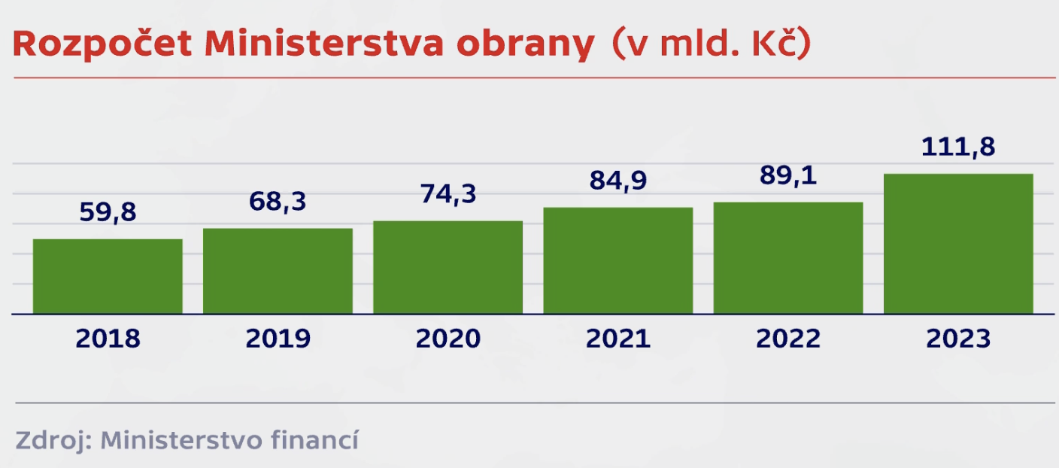
Ekvivalent 1,5 % HDP pro rok 2023

Slide 11
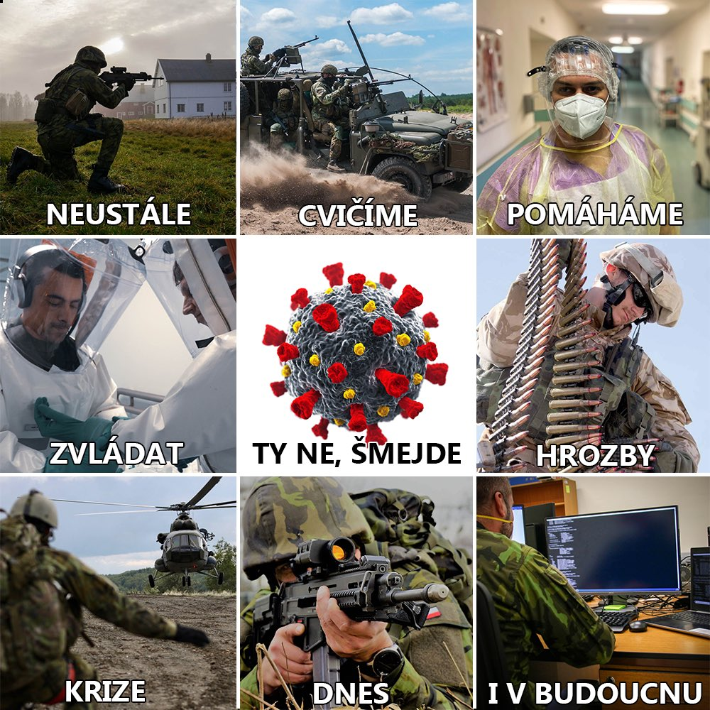
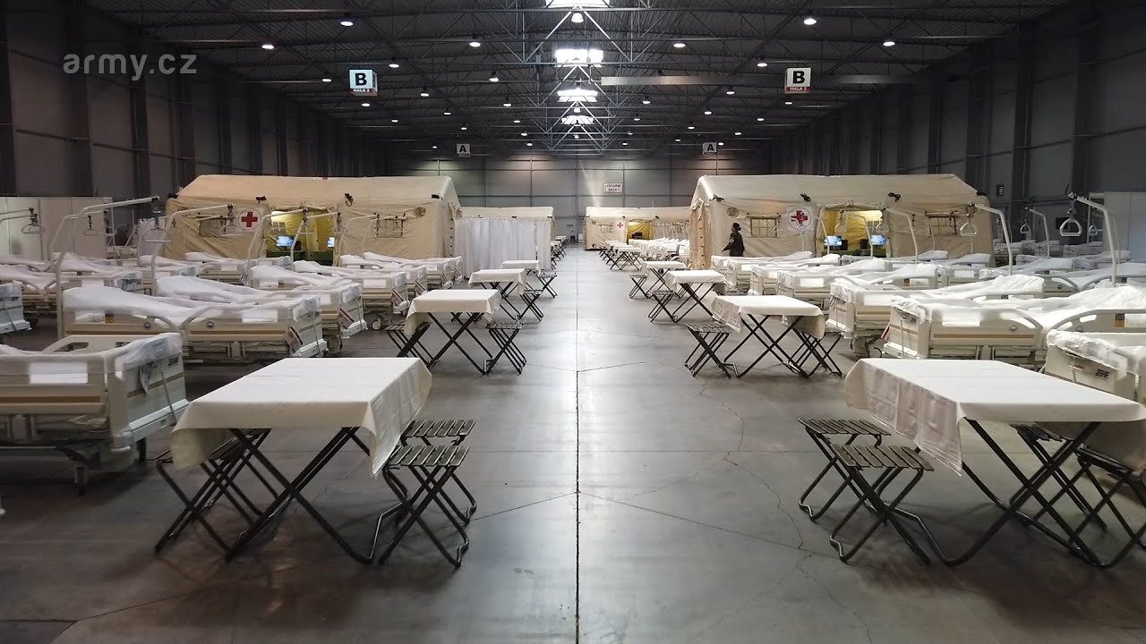
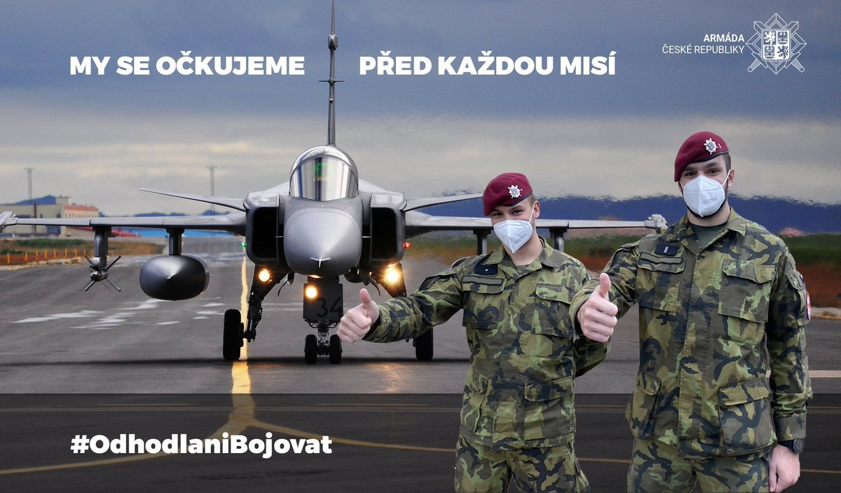
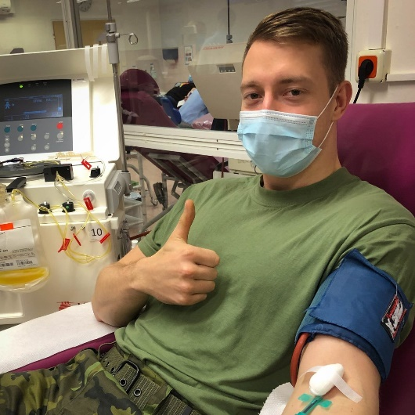
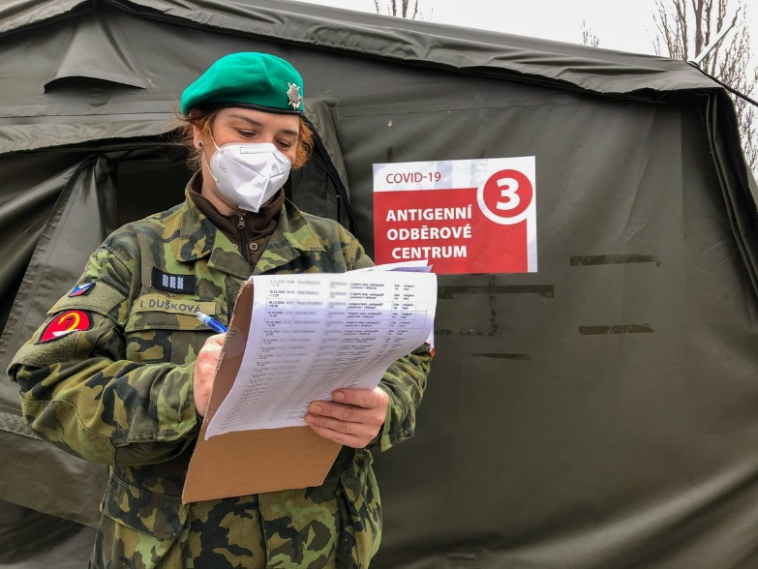
COVID situace a AČR #jsmearmada

Slide 12
Hrozby a rizika spojená s realizací Koncepce
Pokles výkonu ekonomiky EU s dopady na ekonomiku ČR (ne 2 % růst)
Nepředvídatelný zdrojový rámec a nedodržení politických slibů
Akviziční proces neodpovídající potřebám AČR
Pokles konkurenceschopnosti AČR na trhu práce
Absence strategie rozvoje domácího obranného průmyslu
Neočekávaná změna ve vývoji bezpečnostního prostředí
Notes:
Karla Šlechtová a Lubomír Metnar

Slide 13
Ukrajinské „zemětřesení”
Velká materiální, lidská, finanční a energetická podpora
Orientace na východní hrozbu (ukrajinizace AČR?)
Přeskupení sil
Rušení afrických misí
Důraz na Slovensko a Pobaltí
Revize plánu obrany ČR (poslední aktualizace 2011)
Vyprazdňování skladových zásob
Pomalá výroba a dodávky
Zvýšená poptávka na celosvětovém trhu – růst ceny, nedostatek

Slide 14
Ukrajinské „zemětřesení”
Ekonomické problémy a drahá AČR
Vyšší náklady na provoz OS
Energie, pohonné hmoty
Inflace – mzdy, nákup zboží
Zvýšení výdajů a nákladů jde proti deklarované snaze šetřit
Malý růst / stagnace HDP
Ruské informační a psychologické působení
Odolnost příslušníků AČR X úspěch ruské propagandy
Zvýší se či sníží ochota veřejnosti financovat obranu?

Slide 15
Ukrajinské „zemětřesení” - Lessons learned
Rozvíření odborné i laické diskuze nad podobou, schopnostmi a účelem AČR
Posílení pozice dělostřelectva a PVO
Udržení schopnosti nadzvukového letectva
Zvýšený zájem o bezpilotní prostředky u obrany i útoku
Dopad na velení a řízení?
Proměna taktiky rozmisťování, přesunu, pohybu…?
Zvýšený důraz na menší, levnější a mobilnější zbraně?
Školení, cvičení a příprava veřejnosti?

Slide 16
Otázky?

Slide 17
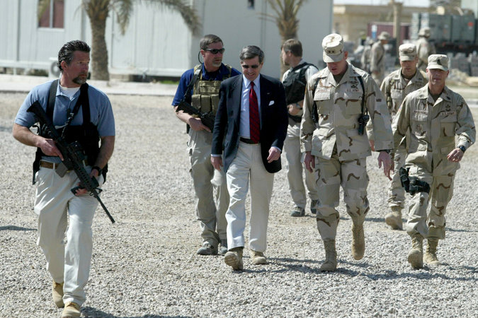
Příčiny privatizace bezpečnosti
Konec studené války -mnoho vojáků na pracovním trhu -mocenské vakuum v zemích třetího světa -otevření trhu se zbraněmi a přetlak nabídky
Profesionalizace řady západních armád
Otevření trhu se zbraněmi
Větší technická náročnost řízení a kontroly
Globalizace a deregulace mezinárodního trhu
Válka v Afghánistánu a Iráku

Slide 18
Žoldáctví a PMC
Žoldáci jsou jednotlivci bojující kvůli finančnímu zisku v cizích válkách - žoldáctví je zakázáno mezinárodním právem -Na rozdíl od PMC - žoldáci dočasnými ad hoc vytvořenými skupinkami bojovníků, rekrutace nepřímými cestami (vyhnutí se právním postihům)
PMC (Private Military Company) - Společnost, která kvůli zisku poskytuje služby, které dříve zastávaly národní vojska, včetně vojenského tréninku, zpravodajství, logistiky, útočného boje, stejně jako zabezpečení konfliktních zón.

Slide 19
Služby PMC
Konzultace: vše od rad až po reformu a restrukturalizaci ozbrojených sil
Výcvik: Jedna z hlavních aktivit PMC - Executive Outcomes (Sierra Leone), Vinnel a Booz Allen & Hamilton (Saúdská národní garda)
Logistika: Kellogg zajišťuje americké armádě vše od zásobení kasáren materiálem či potravinami přes doručování pošty, čištění vody až po repatriaci těl.
Údržba bojové techniky: samotní výrobci (Lockheed Martin, Boeing) i PMC. Soukromý sektor se stará o 28 % všech zbraňových systémů US Army
Zpravodajství, rekognoskace, dozor a monitorování: Diligence zpravodajská data a analýzy, Titan (zpravodajci, vyjednavači či tlumočníci)

Slide 20
PSC
PSC (Private Security Company): Registrované civilní společnosti specializující se na domácí i zahraniční zakázky v poskytování služeb týkajících se ochrany osobního, humanitárního či firemního majetku v rámci zákonů domácí země.
Dempsey (2011):
Osoby samostatně výdělečné a soukromě financované podnikatelské subjekty a organizace, které poskytují s bezpečností související služby za úplatek pro jednotlivce či subjekty, které je zaměstnávají, anebo pro sebe, v zájmu ochrany osob, soukromého vlastnictví nebo zájmů před různým nebezpečím.

Slide 21
Výhody privatizace bezpečnosti
Finanční úspora (?)
Efektivita oproti klasickým armádám a bezpečnostním službám – malá byrokracie, velká flexibilita
Státy neriskují životy svých vojáků
Budoucnost u mírových misí, kam OSN nechce vysílat své vlastní vojáky
Nějaké další?

Slide 22
Nevýhody privatizace bezpečnosti
PMC přetahují státu kvalitní personál
Oslabování role státu
Závislost slabých států (ovšem i USA) na kontraktorovi, jakmile přestanou platit, odejde
Obava z možného prodlužování konfliktu, aby jejich kontrakty byly prodlužovány
Využívání PMC na „špinavou práci“
Menší kontrola nad jejich činností v porovnáním s armádou (?)

Slide 23
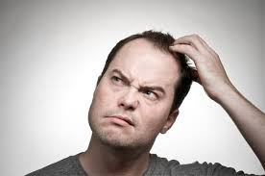
Všechno jasné?

